Slide 1
Motores de Inducción
Área Académica: Licenciatura en Ingeniería Mecánica
Profesor(a):Ing. Julio Cesar Lozano Rodríguez
Periodo: Julio- Diciembre 2015

Slide 2
Motores de induccion
Resumen
Una de las fuerzas motrices mas aplicadas hoy en dia es la electricidad en sus diferentes transformaciones, tanto de niveles de tensión (subestaciones y líneas de transmisión), como en potencia (motores), por tal motivo analizaremos, el comportamiento de los motores de induccíon trifásicos en este trabajo, Con la finalidad de poder diferenciar y sugerir las aplicaciones adecuadas para estos.

Slide 3
Motores de inducción
Abstract
One of the driving forces applied more today is electricity in its different transformations , both voltage levels (substations and transmission lines ) and power ( engines), for this reason we , the behavior of induction motors phase in this work , in order to be able to differentiate and suggest appropriate for these applications.
Keywords: conversión de energía, motores eléctricos, motores de inducción.

Slide 4
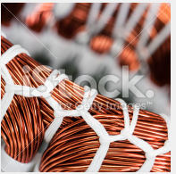
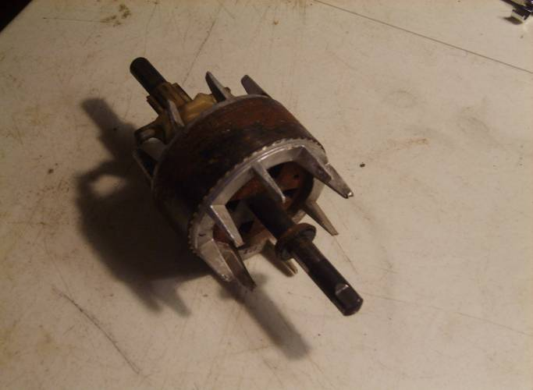
Motores de inducción
El embobinado que recibe la corriente externa esta en el estator.
En el rotor circula una corriente que es producida por el voltaje inducido desde el estator.
(1)
(2)

Slide 5
Motores de inducción
El motor de inducción o asincrónico que asemeja a un transformador trifásico, y se puede decir que es un motor con doble excitación tanto en la armadura como en el estator.
Algunos de ellos tienen conexiones en el secundario (rotor) externas que sirven para controlar la corriente y el torque. Estas conexiones se hacen a través de anillos y escobillas. Estos motores se conocen como motores de rotor bobinado.

Slide 6
Motores de inducción
Su principio de funcionamiento radica en los siguientes puntos:
Se produce un campo magnético giratorio único, constante y giratorio mediante un devanado trifásico en el estator.
El deslizamiento del campo magnético resultante en el espacio correspondiente exactamente al desplazamiento en el tiempo de la frecuencia de suministro

Slide 7
Motores de inducción
Deslizamiento [s]: se presenta debido a que el rotor nunca alcanza la velocidad sincrónica del estator, ya que si lo hace ningún flujo corta el rotor desapareciendo el voltaje inducido y por tanto el torque. Es por eso que el motor de inducción recibe el nombre también de asincrónico. Su relación matemática es:

Slide 8
Donde: s: es el deslizamiento ns: es la velocidad sincrónica definida por la siguiente ecuación ns= 120(fe) numero de polos nr: es la velocidad mecánica o bien del rotor
Motores de inducción

Slide 9
Motores de inducción
En términos de s la velocidad del rotor se define por la siguiente ecuación:
El voltaje inducido en el rotor es función del voltaje máximo (rotor bloqueado ) y el deslizamiento. La frecuencia del rotor también es una función del deslizamiento y la frecuencia del estator debida a los campos giratorios.

Slide 10
Referencias
Charles K. Alexander & Matthew N. O. Sadiku (2006), Fundamentos de Circuitos Eléctricos, Mc-Graw-Hill, México.
(1),(2)http://www.morguefile.com/archive/?referrer=1660250&srh_field=motor#/?q=campos%20magneticos&sort=pop&photo_lib=iStock

